Slide 1

VISUALS
Kinderen en Jongeren
Voor het bespreken van:
Suïcidale gedachten
Stap 2 & 3 van het Safety Plan
Voor omkadering, ontdek de richtlijn op SP-Reflex

Slide 2
KADER
VLESP ontwikkelde deze visuals in het kader van de richtlijn:'Detectie en interventies bij suïcidale gedachten en gedrag bij kinderen en jongeren' (2023)
In 2026 bracht VLESP nieuwe tools uit, die we aanraden om te gebruiken in de begeleiding van kinderen en jongeren:
  > SPARK (app voor kinderen en jongeren)
  > SParcours (kaartenset voor hulpverleners)

Slide 3
VISUALS
bij suïcidale gedachten
TIP Gebruik SParcours voor het grondig bespreken van suïcidaliteit bij kinderen en jongeren.
In de notities van iedere dia vind je meer uitleg over hoe je met deze visuals aan de slag kan gaan. ​

Slide 4
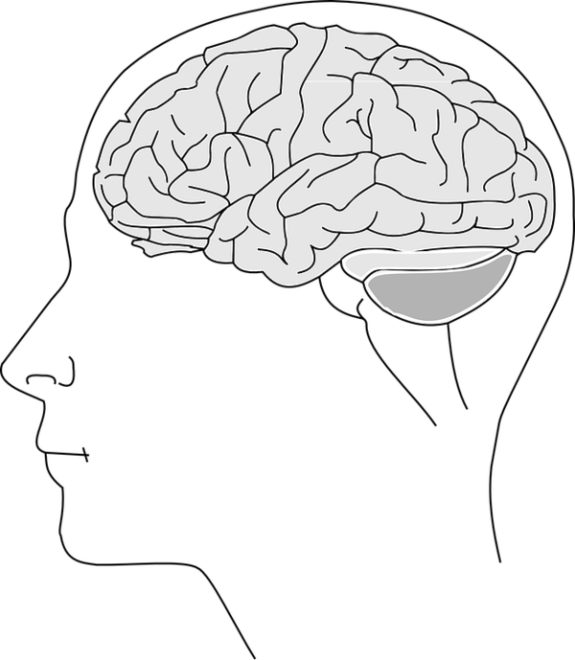
Mijn gedachten
Lees de instructie in de notitie
Notes:
Als je aan zelfmoord denkt, welke gedachten komen er dan bij je op? Wat gaat er allemaal om in je hoofd? Schrijf je gedachten op de post-its en kleef ze op de tekening.
Vervolgvragen:
Heb je dan ook bepaalde beelden bij die gedachten?
Sinds wanneer heb je deze (zelfmoord)gedachten?

Slide 5
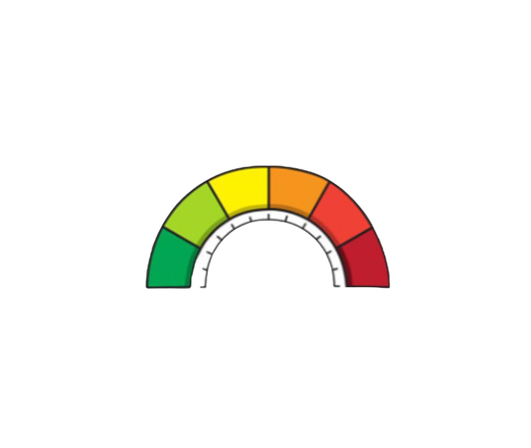
Mijn gedachten
Nooit
Constant
Lees de instructie in de notitie
Notes:
Hoe vaak heb je de afgelopen week (of een andere periode) aan zelfmoord gedacht?

Slide 6
Mijn gedachten
Veel controle
Weinig controle
Lees de instructie in de notitie
Notes:
Wat doe je als je die (zelfmoord)gedachten hebt? Hoeveel controle heb je over je gedachten?

Slide 7
Wens om te leven
Aanwezig
Afwezig
Lees de instructie in de notitie
Notes:
Hoe sterk is je wens om te leven?
Vervolgvragen:
Waarom zou je willen blijven leven?
Wat zijn redenen om te blijven leven?
Heb je angst voor de mogelijke pijn van een zelfdoding?
Wat zijn dingen die jou tegen houden?
Deze informatie is hoopgevend. Het kan zinvol zijn om dit te visualiseren en/of mee te geven met de jongere.

Slide 8
Wens om te sterven
Afwezig
Aanwezig
Lees de instructie in de notitie
Notes:
Hoe sterk is je wens om te sterven?
Vervolgvragen:
Waarom zou je willen sterven?
Aanvullende zaken die je hierbij zou kunnen vragen:
Angst voor pijn?
Wat zijn dingen die jou tegenhouden?

Slide 9
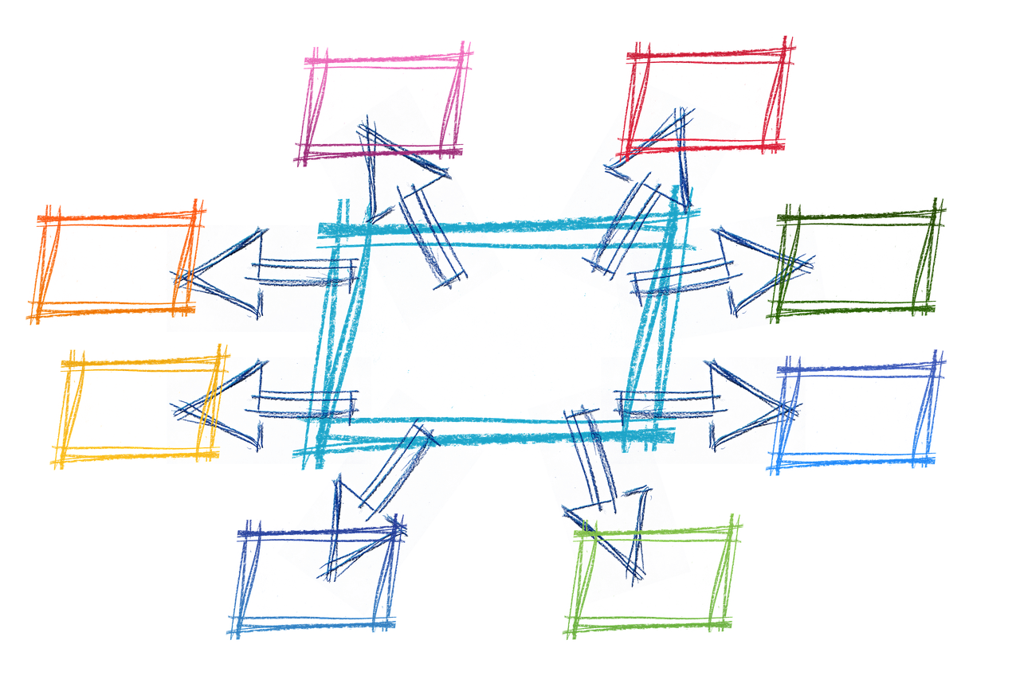
Mijn plan
Lees de instructie in de notitie
Notes:
Je hebt gedachten over zelfmoord, denk je dan ook soms na over hoe je dit zou doen?
Indien geen plan: je hebt geen plan maar wel gedachten, wat zorgt ervoor dat je die gedachten hebt?
Indien plan:
Heb je dan ook een idee over wanneer je dit zou doen?
Twijfel je over dit plan of is het iets wat voor jou vaststaat?
Wat zijn dingen die je tegenhouden?
Wat zorgt ervoor dat je die gedachten en plannen hebt?

Slide 10


Enkele stellingen
Lees de instructie in de notitie
Notes:
Over zelfmoord bestaan er heel wat ideeën en ik wil eens bekijken hoe jij dit ziet. Ik toon telkens twee kaarten, die tegenstrijdig zijn t.o.v. elkaar. In wat herken jij jezelf het meest? Nadien zullen we dit samen bespreken.
Instructie voor de hulpverlener: Aan de hand van de stellingenkaarten, leert de jongere meer over zelfdoding en de bijhorende gedachten. Toon de kaarten per set (4 x 2 kaarten) aan de jongere en laat hem telkens kiezen welke stelling het meest aansluit bij hoe hij denkt. Ga in gesprek over de stellingen en geef correcte (en waar mogelijk hoopgevende) informatie mee.
Bij de eerste twee kaarten pols je of ze zich alleen voelen met deze gedachten, geef aan dat ze niet de enige zijn met deze gedachten en link eventueel naar de prevalentie. Meer info hierover vind je in het deel prevalentie in de richtlijn.

Slide 11


Lees de instructie in de notitie
Notes:
In wat herken jij jezelf het meest? Nadien zullen we dit samen bespreken.
Instructie voor de hulpverlener: Aan de hand van de stellingenkaarten, leert de jongere meer over zelfdoding en de bijhorende gedachten. Toon de kaarten per set (4 x 2 kaarten) aan de jongere en laat hem telkens kiezen welke stelling het meest aansluit bij hoe hij denkt. Ga in gesprek over de stellingen en geef correcte (en waar mogelijk hoopgevende) informatie mee
Bij deze kaarten motiveer je de jongere om over zelfmoord te praten. "Met zelfmoordgedachten blijf je best niet alleen zitten. Het is belangrijk om mensen in je omgeving te vinden die je hierin kunnen steunen. Praten helpt. Iemand hoeft je gedachten en gevoelens misschien niet helemaal te begrijpen om je te kunnen steunen."

Slide 12


Lees de instructie in de notitie
Notes:
In wat herken jij jezelf het meest? Nadien zullen we dit samen bespreken.
Instructie voor de hulpverlener: Aan de hand van de stellingenkaarten, leert de jongere meer over zelfdoding en de bijhorende gedachten. Toon de kaarten per set (4 x 2 kaarten) aan de jongere en laat hem telkens kiezen welke stelling het meest aansluit bij hoe hij denkt. Ga in gesprek over de stellingen en geef correcte (en waar mogelijk hoopgevende) informatie mee
Bij deze kaarten geef je aan dat je jongere een aantal zaken kan doen om meer vat te krijgen op zijn gedachten. "Er zijn dingen die je alleen of samen met anderen kan doen om meer vat te krijgen op deze gedachten".

Slide 13


Lees de instructie in de notitie
Notes:
In wat herken jij jezelf het meest? Nadien zullen we dit samen bespreken.
Instructie voor de hulpverlener: Aan de hand van de stellingenkaarten, leert de jongere meer over zelfdoding en de bijhorende gedachten. Toon de kaarten per set (4 x 2 kaarten) aan de jongere en laat hem telkens kiezen welke stelling het meest aansluit bij hoe hij denkt. Ga in gesprek over de stellingen en geef correcte (en waar mogelijk hoopgevende) informatie mee
Bij deze laatste twee kaarten geef je aan dat er betere momenten zullen komen. "Zelfmoordgedachten zijn meestal heel wisselend. Op sommige momenten zijn ze heel erg aanwezig, op andere momenten zijn ze er niet. Meestal zijn die gedachten tijdelijk. "

Slide 14
VISUALS
bij stap 2 & 3 van het
Safety Plan
TIP Gebruik SParcours en Spark voor het volledig uitwerken van een Safety Plan

Slide 15

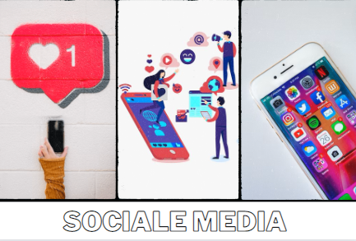
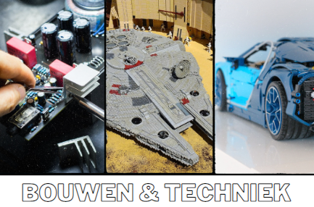
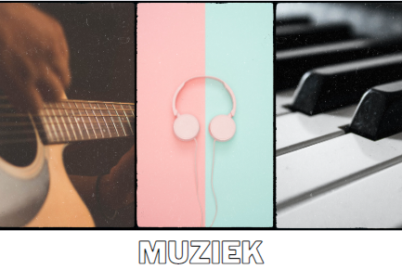

STAP 2 & 3 - Dit kan ik zelf/met anderen doen als ik het moeilijk krijg
Lees de instructie in de notitie
Notes:
Uitleg aan de jongere
Stel dat je een crisis voelt aankomen, wat zou jij dan kunnen doen om de crisis (of de impact ervan) kleiner te maken? Denk eens na over manieren die je rustiger kunnen maken of die voor afleiding zorgen. Deze kaarten (zie bijlage categorie-kaarten) kunnen je helpen om inspiratie uit te halen.
Categorie sociale media (kan zowel content creëren zijn als content consumeren)
Categorie shoppen
Categorie muziek: welke muziek/playlist
Categorie sport: fitness, dans, tennis, voetbal, skaten, zwemmen….
Categorie creativiteit: tekenen, schilderen, fotografie, schrijven, video
Categorie bouwen en techniek
Categorie foto en video
Categorie ontspanning meditatie/ yoga/ ademhalingsoefeningen/ in bad
Categorie films/series/foto’s
Categorie huisdieren/dieren
Categorie lezen
Categorie gamen
Categorie sociaal: afspreken met vrienden
Categorie omgeving: natuur, stad, …
Instructie voor de hulpverlener
Ga na hoe de jongere rust en afleiding kan vinden. Doe dit aan de hand van de Categorie-kaarten.Toon alle kaarten en vraag aan de jongere er eerst een aantal uit te halen die niet bij de jongere passen. Laat daarna de jongere 3 tot 5 kaarten kiezen. Wanneer je op de kaart klikt, kan je naar een aparte slide gaan om de uitgekozen kaart uitgebreider te bespreken. Bespreek de uitgekozen kaarten en maak hier concrete acties van. Het is belangrijk om de acties zo concreet mogelijk en makkelijk toepasbaar te maken en ervoor te zorgen dat de jongere alles dicht bij de hand heeft. Vb. Welke muziek zal de jongere luisteren?, Welke wandeling zal de jongere maken? …
Indien de jongere zelf nog aanvullingen heeft, naast deze categorieën kan dit uiteraard toegevoegd worden.
Tips:
De kaart ‘gamen’ kan over zowel over online of elektronische games gaan, als over gezelschapsspelletjes. Ook gezelschapsspelletjes kunnen immers online gespeeld worden
Bij de kaart ‘omgeving’ gaat het over een plek waar de jongere zich goed en/of veilig voelt. Dit hoeft niet de natuur of stad te zijn, dit kan bv. ook de eigen slaapkamer zijn.

Slide 16

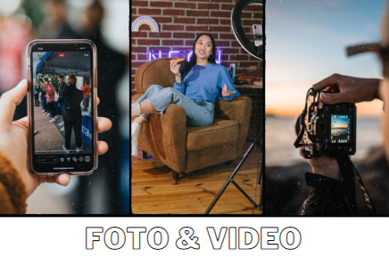
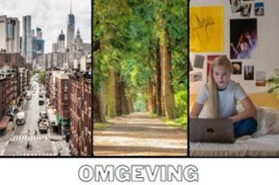
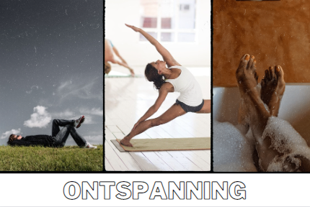

Lees de instructie in de notitie
Notes:
Uitleg aan de jongere
Stel dat je de golf ziet aankomen wat zou jij dan kunnen doen om de golf (of de impact ervan) kleiner te maken? Denk eens na over manieren die je rustiger kunnen maken of die voor afleiding zorgen. Deze kaarten (zie bijlage categorie-kaarten) kunnen je helpen om inspiratie uit te halen.
Categorie sociale media (kan zowel content creëren zijn als content consumeren)
Categorie shoppen
Categorie muziek: welke muziek/playlist
Categorie sport: fitness, dans, tennis, voetbal, skaten, zwemmen….
Categorie creativiteit: tekenen, schilderen, fotografie, schrijven, video
Categorie bouwen en techniek
Categorie foto en video
Categorie ontspanning meditatie/ yoga/ ademhalingsoefeningen/ in bad
Categorie films/series/foto’s
Categorie huisdieren/dieren
Categorie lezen
Categorie gamen
Categorie sociaal: afspreken met vrienden
Categorie omgeving: natuur, stad, …
Instructie voor de hulpverlener
Ga na hoe de jongere rust en afleiding kan vinden. Doe dit aan de hand van de Categorie-kaarten.Toon alle kaarten en vraag aan de jongere er eerst een aantal uit te halen die niet bij de jongere passen. Laat daarna de jongere 3 tot 5 kaarten kiezen. Wanneer je op de kaart klikt, kan je naar een aparte slide gaan om de uitgekozen kaart uitgebreider te bespreken. Bespreek de uitgekozen kaarten en maak hier concrete acties van. Het is belangrijk om de acties zo concreet mogelijk en makkelijk toepasbaar te maken en ervoor te zorgen dat de jongere alles dicht bij de hand heeft. Vb. Welke muziek zal de jongere luisteren?, Welke wandeling zal de jongere maken? …
Indien de jongere zelf nog aanvullingen heeft, naast deze categorieën kan dit uiteraard toegevoegd worden.
Tips:
De kaart ‘gamen’ kan over zowel over online of elektronische games gaan, als over gezelschapsspelletjes. Ook gezelschapsspelletjes kunnen immers online gespeeld worden
Bij de kaart ‘omgeving’ gaat het over een plek waar de jongere zich goed en/of veilig voelt. Dit hoeft niet de natuur of stad te zijn, dit kan bv. ook de eigen slaapkamer zijn.

Slide 17

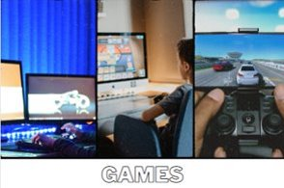
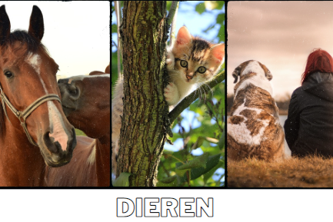

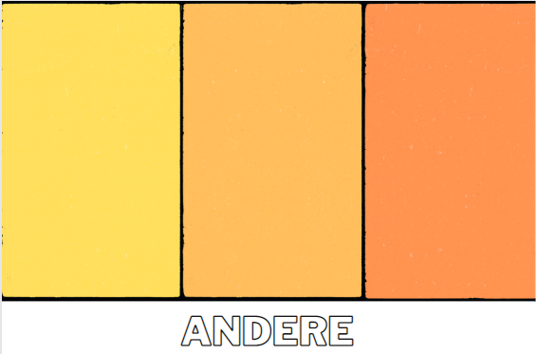
Lees de instructie in de notitie
Notes:
Uitleg aan de jongere
Stel dat je de golf ziet aankomen wat zou jij dan kunnen doen om de golf (of de impact ervan) kleiner te maken? Denk eens na over manieren die je rustiger kunnen maken of die voor afleiding zorgen. Deze kaarten (zie bijlage categorie-kaarten) kunnen je helpen om inspiratie uit te halen.
Categorie sociale media (kan zowel content creëren zijn als content consumeren)
Categorie shoppen
Categorie muziek: welke muziek/playlist
Categorie sport: fitness, dans, tennis, voetbal, skaten, zwemmen….
Categorie creativiteit: tekenen, schilderen, fotografie, schrijven, video
Categorie bouwen en techniek
Categorie foto en video
Categorie ontspanning meditatie/ yoga/ ademhalingsoefeningen/ in bad
Categorie films/series/foto’s
Categorie huisdieren/dieren
Categorie lezen
Categorie gamen
Categorie sociaal: afspreken met vrienden
Categorie omgeving: natuur, stad, …
Instructie voor de hulpverlener
Ga na hoe de jongere rust en afleiding kan vinden. Doe dit aan de hand van de Categorie-kaarten.Toon alle kaarten en vraag aan de jongere er eerst een aantal uit te halen die niet bij de jongere passen. Laat daarna de jongere 3 tot 5 kaarten kiezen. Wanneer je op de kaart klikt, kan je naar een aparte slide gaan om de uitgekozen kaart uitgebreider te bespreken. Bespreek de uitgekozen kaarten en maak hier concrete acties van. Het is belangrijk om de acties zo concreet mogelijk en makkelijk toepasbaar te maken en ervoor te zorgen dat de jongere alles dicht bij de hand heeft. Vb. Welke muziek zal de jongere luisteren?, Welke wandeling zal de jongere maken? …
Indien de jongere zelf nog aanvullingen heeft, naast deze categorieën kan dit uiteraard toegevoegd worden.
Tips:
De kaart ‘gamen’ kan over zowel over online of elektronische games gaan, als over gezelschapsspelletjes. Ook gezelschapsspelletjes kunnen immers online gespeeld worden
Bij de kaart ‘omgeving’ gaat het over een plek waar de jongere zich goed en/of veilig voelt. Dit hoeft niet de natuur of stad te zijn, dit kan bv. ook de eigen slaapkamer zijn.

Slide 18
Notes:
Wanneer je op de pijl klikt, ga je terug naar de overzichtslide

Slide 19
Notes:
Wanneer je op de pijl klikt, ga je terug naar de overzichtslide

Slide 20
Notes:
Wanneer je op de pijl klikt, ga je terug naar de overzichtslide

Slide 21
Notes:
Wanneer je op de pijl klikt, ga je terug naar de overzichtslide

Slide 22
Notes:
Wanneer je op de pijl klikt, ga je terug naar de overzichtslide

Slide 23

Notes:
Wanneer je op de pijl klikt, ga je terug naar de overzichtslide

Slide 24

Notes:
Wanneer je op de pijl klikt, ga je terug naar de overzichtslide

Slide 25
Notes:
Wanneer je op de pijl klikt, ga je terug naar de overzichtslide

Slide 26
Notes:
Wanneer je op de pijl klikt, ga je terug naar de overzichtslide

Slide 27

Notes:
Wanneer je op de pijl klikt, ga je terug naar de overzichtslide

Slide 28

Notes:
Wanneer je op de pijl klikt, ga je terug naar de overzichtslide

Slide 29
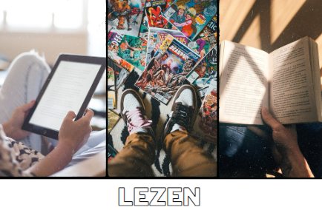
Notes:
Wanneer je op de pijl klikt, ga je terug naar de overzichtslide

Slide 30
Notes:
Wanneer je op de pijl klikt, ga je terug naar de overzichtslide

Slide 31
Notes:
Wanneer je op de pijl klikt, ga je terug naar de overzichtslide

Slide 32
Notes:
Wanneer je op de pijl klikt, ga je terug naar de overzichtslide

Slide 33
MEER WETEN?
Check de richtlijn en e-learningmodule over suïcidepreventie bij kinderen en jongeren op SP-Reflex
Check de app SPARK
Check de kaartenset SParcours
Vragen? Vlesp@ugent.be

